Slide 1
Классификация данных. Основные понятия
Курс «Интеллектуальные информационные системы»
Кафедра управления и интеллектуальных технологий
НИУ «МЭИ»

Slide 2
Предобработка данных
Выбор информативных признаков и их предобработка –полпути к успеху. Garbage in – garbage out.
Что делать с пропущенными значениями?
Как обработать категориальные признаки?
Что делать с текстовыми данными – рассмотрим в следующих лекциях.
Масштабирование данных
Преобразование признаков к оптимальному типу данных

Slide 3
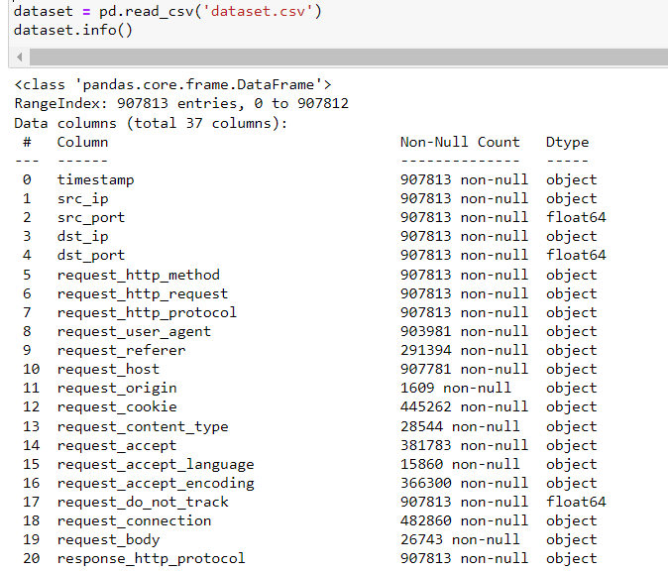
Пропущенные значения
Не использовать (удалить) признак с большим количеством пропусков
Заменить пропущенные данные:
  нулями
  средним\медианой по выборке
  средним\медианой по кластеру
  экспертным значением

Slide 4
Категориальные признаки
Нужно как-то закодировать. Обычно:
А) унитарное кодирование (one-hot encoding, OHE)
Б) Label encoding
В) Binary encoding
Г) Экспертные подходы
Порядковые признаки – среднее между категориальным и количественным. Нужно перевести эти признаки либо к одним, либо к другим.

Slide 5
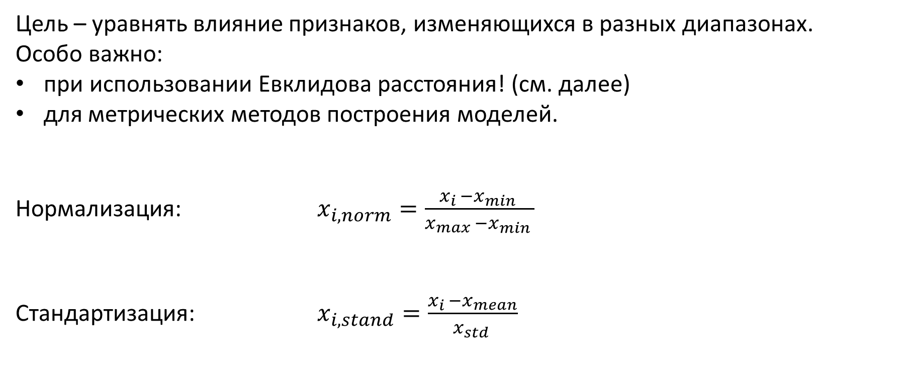
Масштабирование признаков
Цель – уравнять влияние признаков, изменяющихся в разных диапазонах.
Особо важно:
при использовании Евклидова расстояния! (см. далее)
для метрических методов построения моделей.
Нормализация: $x_{i,norm}=\frac{x_{i }−x_{min }}{x_{max }−x_{min }}$
Стандартизация: $x_{i,stand}=\frac{x_{i }−x_{mean}}{x_{std }}$

Slide 6
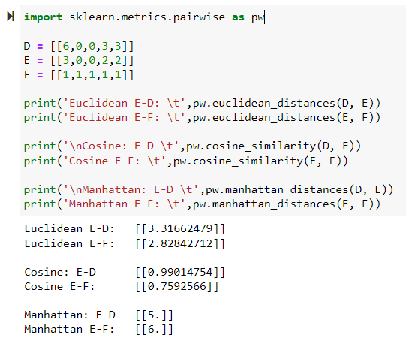
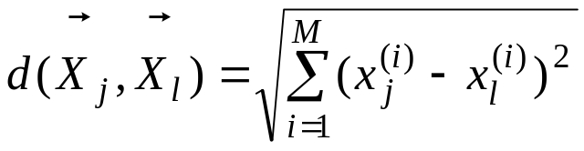
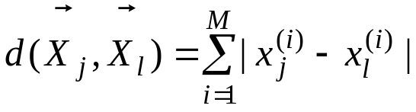
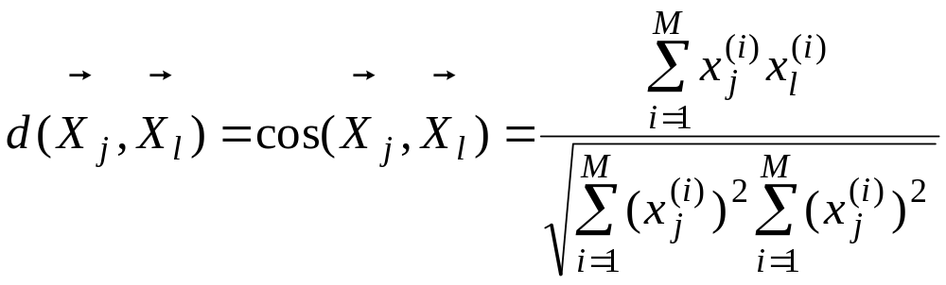
Меры близости и расстояния
Евклидово расстояние
Расстояние городских кварталов
Косинусная мера близости

Slide 7
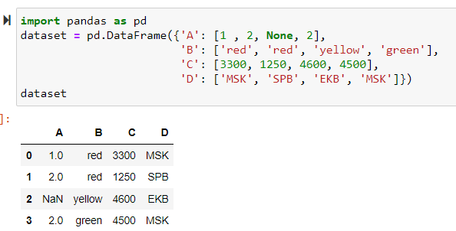
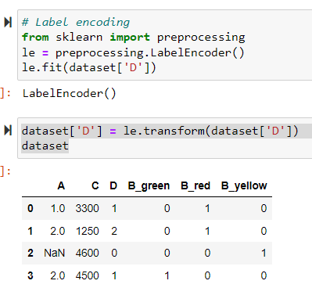
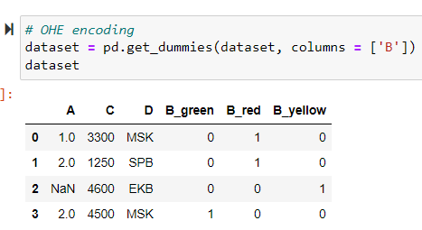
Пример обработки выборки

Slide 8
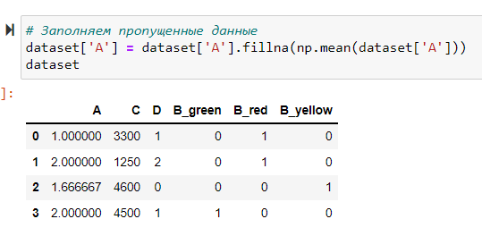
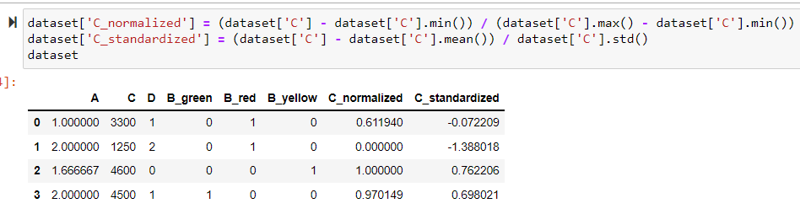
Пример обработки выборки

Slide 9
Задача классификации
Задача классификации – отнести новый объект к одному из заранее определенных классов на основе некоторой функции (алгоритма, решающего правила, классификатора)
Q1
Х1
Хm
Классификатор
Q2
Qk
Виды классификации:
Бинарная классификация (классификация на 2 класса, k=2)
На k непересекающихся классов (k>2)
На k классов, которые могут пересекаться
Одноклассовая

Slide 10
Формирование выборок
Эффективность методов Machine Learning сильно зависит от того, как были сформированы выборки.
Выборки должны быть:
  Независимо извлеченными из генеральной совокупности
  Представительными (репрезентативными)
  Содержать минимум нетипичных объектов
Не так важно, как выглядит генеральная совокупность во всем пространстве признаков. Гораздо важнее, как она выглядит в районе границы между двумя классами
Неидеальность разметки объектов – разные эксперты могут отнести один объект к разным классам. Как поступать?

Slide 11
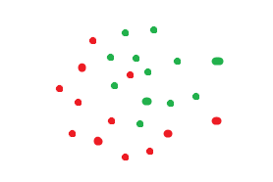


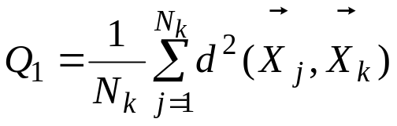
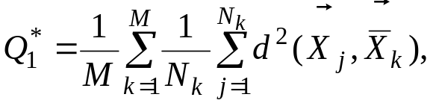
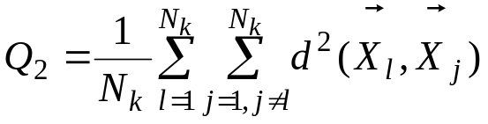
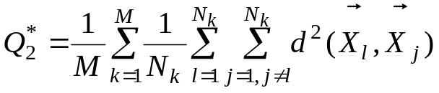
Как оценить выборку?
Ядерная (центроидная) модель Модель рассеяния Модель засорения
Средняя сумма внутриклассовой дисперсии:
->
Средняя сумма квадратов внутриклассовых попарных расстояний
->

Slide 12
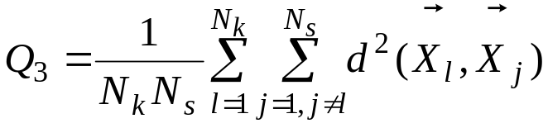
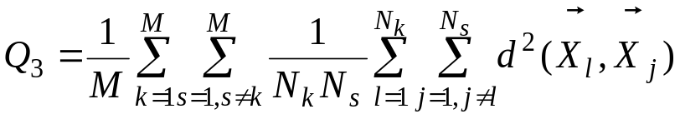
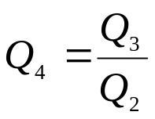
Как оценить выборку? (2)
Средняя сумма квадратов межклассовых попарных расстояний
или
Обобщенный функционал
На основе такого анализа исследователь может: 1) объединить несколько близких небольших классов в один; 2) удалить “нехарактерные” шумовые элементы, расположенные вдалеке от центра классов (модель засорения); 3) заново сформировать выборку, увеличив (уменьшив) количество классов или количество элементов.

Slide 13
Свойства сформированных выборок
любая обучающая выборка конечного размера не является полной, т.е. не содержит необходимого количества элементов для проведения безошибочной классификации;
элементы обучающей выборки обычно имеют произвольное распределение в пространстве признаков и, как следствие, получаемые решающие правила могут обладать неодинаковой достоверностью в различных областях изменения параметров;
выборки, как правило, содержат шумовые (нерелевантные, не относящиеся к указанным классам) элементы, другую противоречивую или ошибочную информацию, которая так или иначе попадает в обучающую выборку.

Slide 14
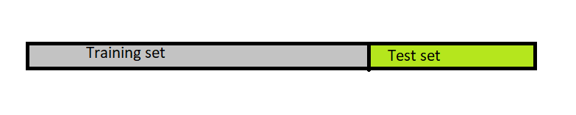
Виды выборок
Часть размеченных документов оставляют для обучения, часть – для оценки точности метода.
Выборка (dataset) делится на две части:
Обучающая (тренировочная, training set)
Тестовая (экзаменационная, test set)
Nобуч > Nтест(обычно 70/30)

Slide 15
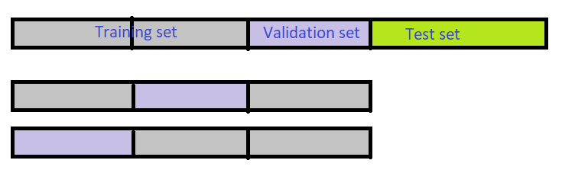
Оценка качества классификации в задачах Data Mining
Оценка качества с помощью k–кратной перекрестной проверки (k–fold cross validation)
Оценка качества с помощью скользящего контроля (или «метод складного ножа», «Jackknife») – для небольших выборок
Bootstrap – имитация статистического выбора. Суть метода заключается в формировании множества выборок на основе случайного выбора с повторениями.

Slide 16
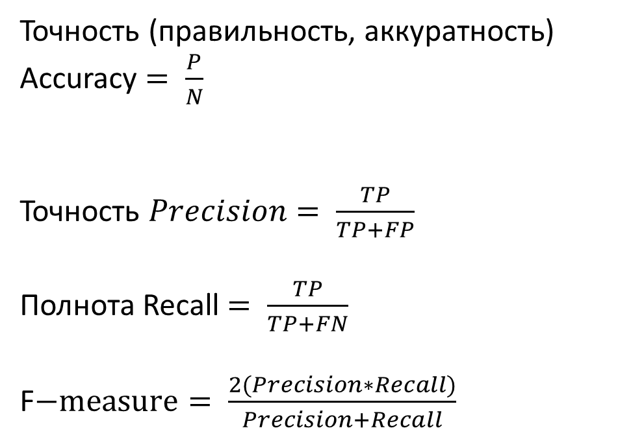
Оценка качества классификации в задачах Text Mining (2)
Ошибка классификации – несовпадение метки, назначенной классификатором с меткой, назначенной экспертом (учителем).
P- количество объектов, по которым классификатор принял правильное решение
Точность (правильность, аккуратность) Accuracy $= \frac{P}{N}$
Точность $Precision= \frac{TP}{TP+FP}$
Полнота Recall $= \frac{TP}{TP+FN}$
F$−measure= \frac{2(Precision∗Recall)}{Precision+Recall}$
Матрица неточностей (Confusion matrix)
 | Оценка эксперта
Оценка классификатора | Положительная | Отрицательная
Положительная | TP | FP
Отрицательная | FN | TN

Slide 17
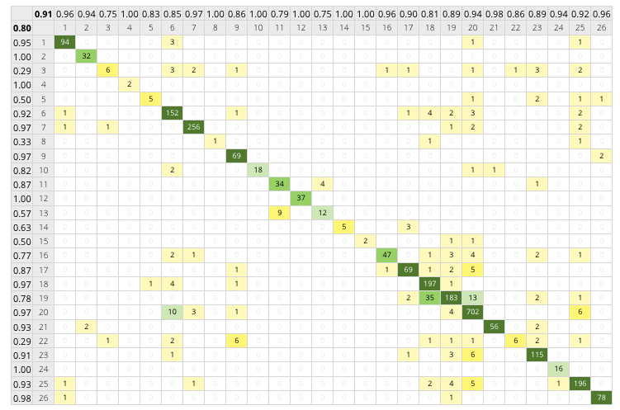
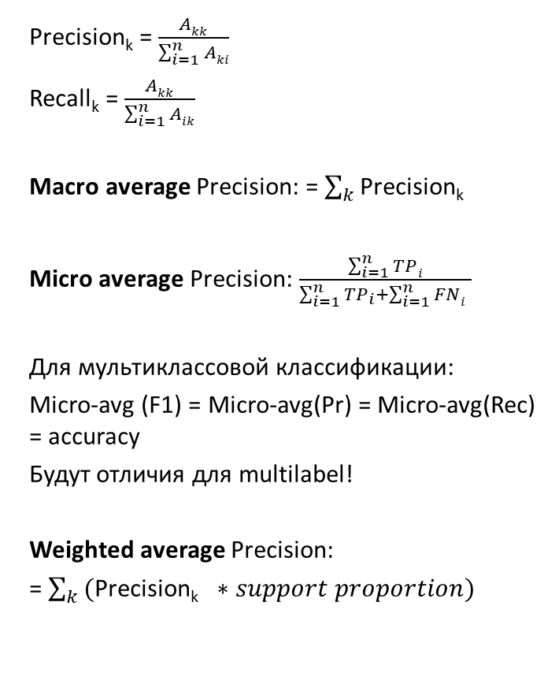
Матрица неточностей
Precision_{k} = $\frac{Akk}{\sum_{i=1}^{n}{Aki}}$
Recall_{k} = $\frac{Akk}{\sum_{i=1}^{n}{Aik}}$
Macro average Precision: = $\sum_{k}{\text{Precision}\text{k}}$
Micro average Precision: $\frac{\sum_{i=1}^{n}{TP}i}{\sum_{i=1}^{n}{{TP}_{i}+\sum_{i=1}^{n}{FN}}i }$
Для мультиклассовой классификации:
Micro-avg (F1) = Micro-avg(Pr) = Micro-avg(Rec) = accuracy
Будут отличия для multilabel!
Weighted average Precision:
= $\sum_{k}{\text{(}\text{Precision}\text{k} ∗support proportion)}$
Несбалансированная выборка

Slide 18
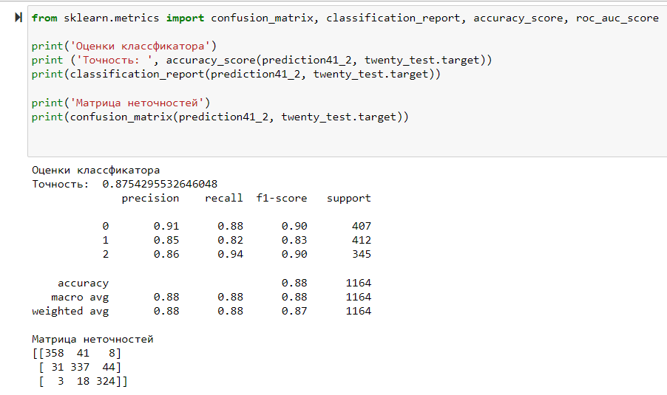
Пример sklearn

Slide 19

Несбалансированные выборки
Несбалансированная выборка (Unbalances sample) – количество объектов каждого класса очень сильно разнится.
Низкая точность классификации у малых классов
Часто классификатору бывает выгодно объекты всех малых классов приписать к самому большому и не обучаться на малых.
Нужно приводить к сбалансированному виду –
Oversampling – дублирование объектов малых классов
Undersampling – удаление объектов из больших классов
SMOTE (Synthetic Minority Over-sampling Technique) – создание искусственных объектов малых классов
Библиотека для работы с несбалансированными данными:
https://imbalanced-learn.org/stable/index.html

Slide 20
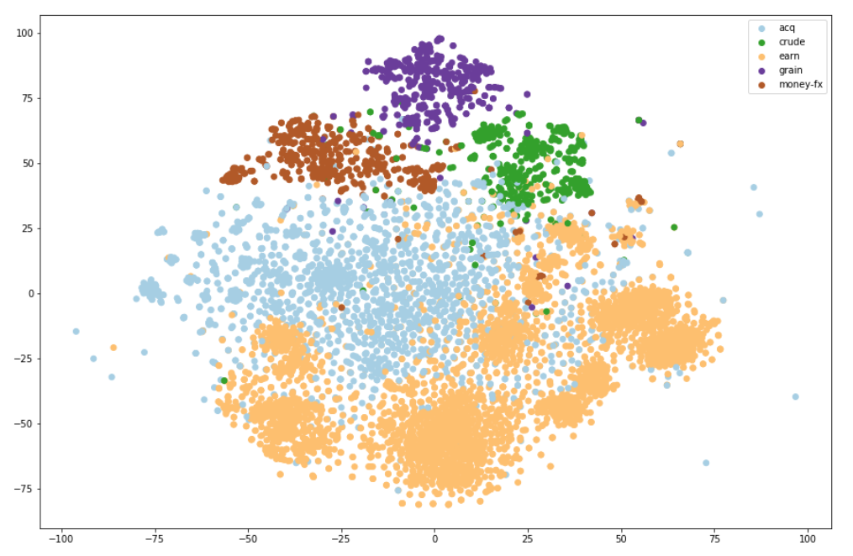
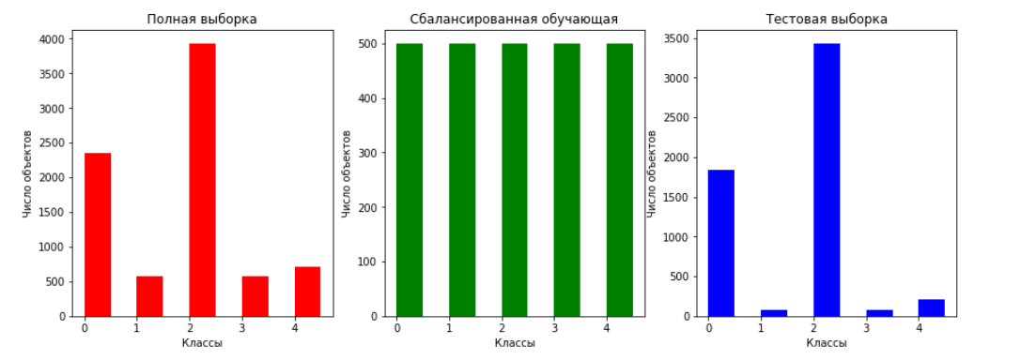
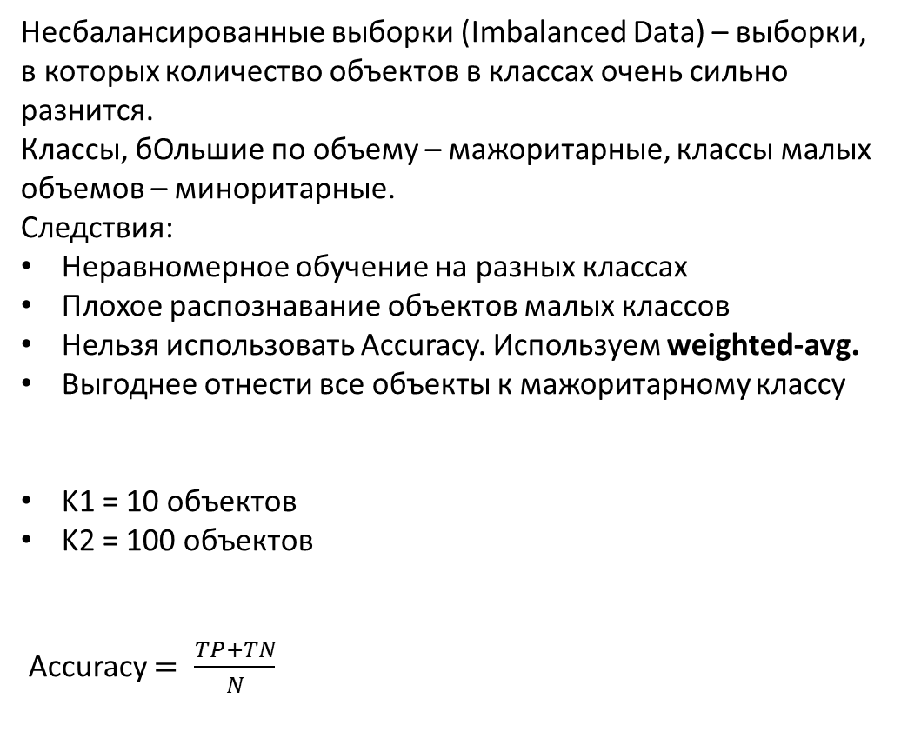
Несбалансированные выборки
Несбалансированные выборки (Imbalanced Data) – выборки, в которых количество объектов в классах очень сильно разнится.
Классы, бОльшие по объему – мажоритарные, классы малых объемов – миноритарные.
Следствия:
Неравномерное обучение на разных классах
Плохое распознавание объектов малых классов
Нельзя использовать Accuracy. Используем weighted-avg.
Выгоднее отнести все объекты к мажоритарному классу
K1 = 10 объектов
K2 = 100 объектов
Accuracy $= \frac{TP+TN}{N}$
Эксперт: Модель: | K1 | K2
K1 | 6 | 16
K2 | 4 | 84

Slide 21
Oversampling
Random Over Samper
SMOTE – Находит n ближайших соседей, для каждого миноритарного объекта. «Соединяет» их линиями и случайным образом создает новые объекты на этих линиях.
ADASYN - вместо линейной генерации объектов, добавляется некоторый шум, позволяющий создать нелинейную зависимость между родителем и синтезированным объектом

Slide 22
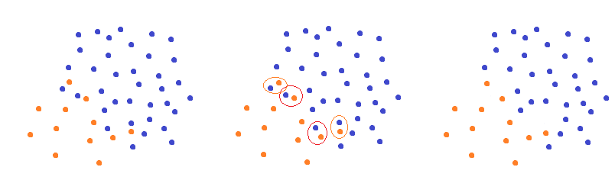
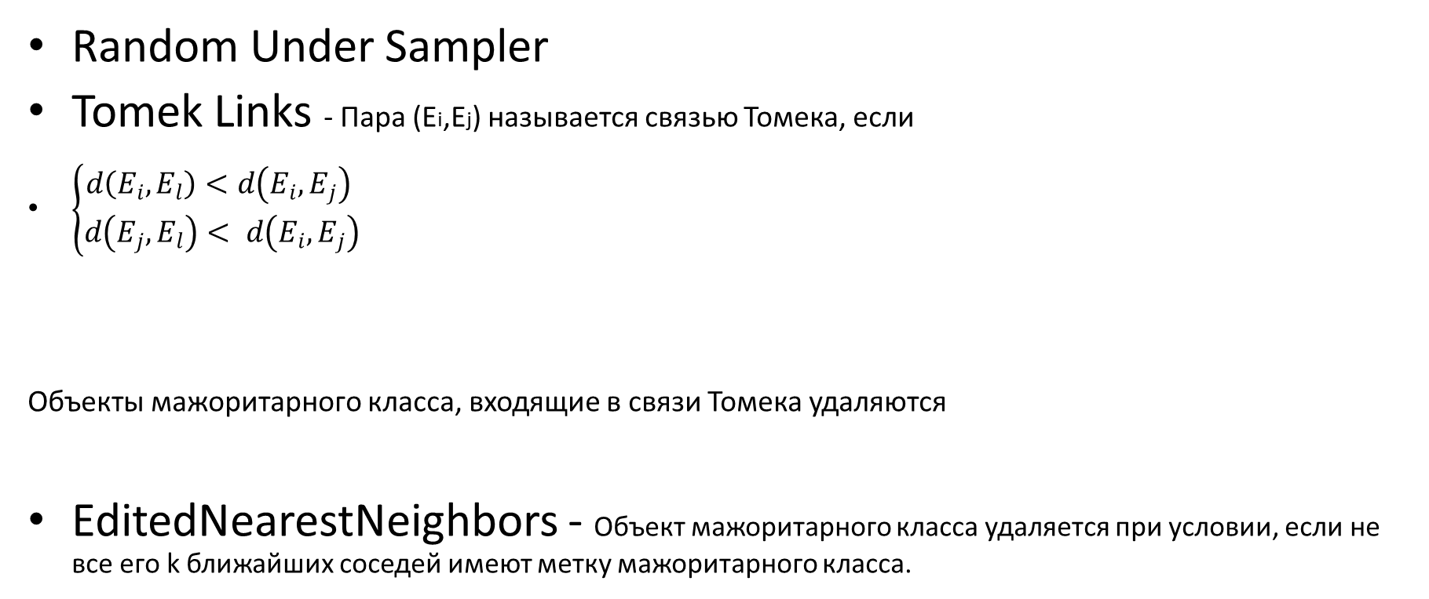
Undersampling
Random Under Sampler
Tomek Links - Пара (Ei,Ej) называется связью Томека, если
$\left\{\begin{aligned}d\left(E_{i}, E_{l}\right)<d\left(E_{i}, E_{j}\right) \\ d\left(E_{j}, E_{l}\right)< d\left(E_{i}, E_{j}\right)\end{aligned} \right.$
Объекты мажоритарного класса, входящие в связи Томека удаляются
EditedNearestNeighbors - Объект мажоритарного класса удаляется при условии, если не все его k ближайших соседей имеют метку мажоритарного класса.

Slide 23
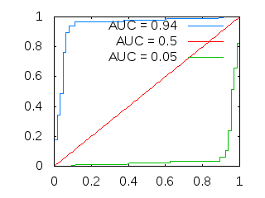
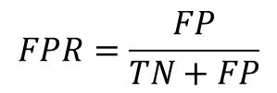

AUC ROC
ROC - receiver operating characteristic, кривая ошибок
AUC ROC - площадь под кривой ошибок, Area Under ROC Curve –
Зависимость доли верных положительных классификаций от доли ложных положительных классификаций при варьировании порога решающего правила.
Используется для оценки качества бинарной классификации, не чувствителен к несбалансированности.
TPR
AUC ROC — эквивалентна вероятности, что классификатор присвоит большее значение случайно выбранному позитивному объекту, чем случайно выбранному негативному объекту.
Когда AUC = 0.5, то данный классификатор равен случайному.
Если AUC < 0.5, то можно просто перевернуть выдаваемые значения классификатором.
Визуально - чем больше график прижимается к верхнему левому углу, тем больше значение AUC
FPR
$TPR=\frac{TP}{TP+FN}$ = Recall
$$FPR=\frac{FP}{TN+FP}$$

Slide 24
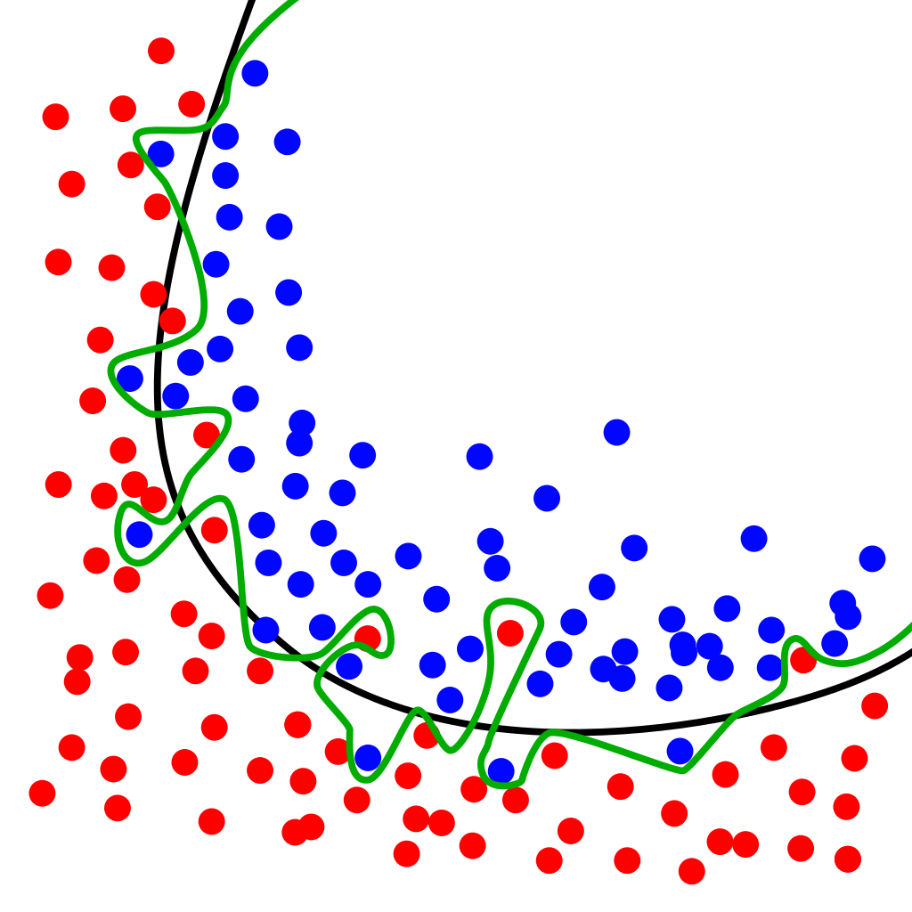
Переобучение
Качество на обучающей выборке
Accuracy a = 0.85
Accuracy a’ = 0,99
a a’
Какой алгоритм лучше?
Проверяем качество на тестовой выборке, которая не участвовала в процессе обучения и настройки параметров:
Accuracy a = 0.84
Accuracy a’ = 0,79
Переобучение (overfitting, overtraining) – нежелательное явление, когда качество классификации на тестовой выборке (или на реальных данных) существенно ниже, чем на обучающей выборке.

